Slide 1

Servientrega
Centro de soluciones

Slide 2
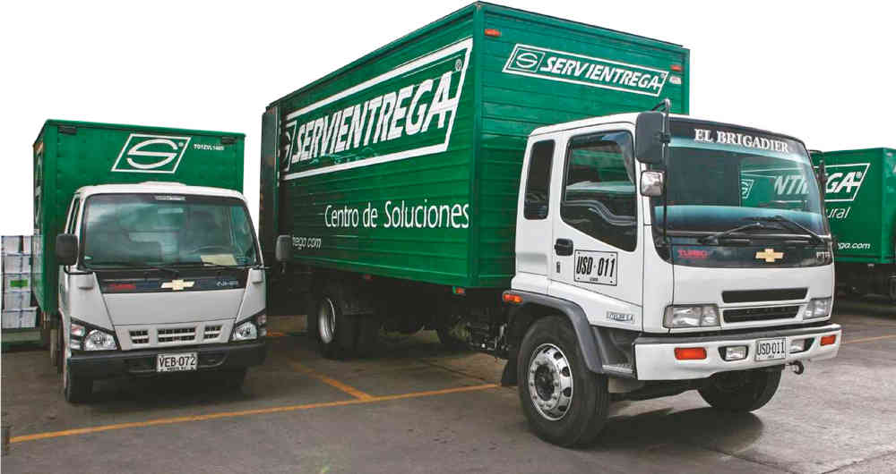
Acerca de Servientrega
Es un integrador de la cadena de abastecimiento orientado a desarrollar soluciones de logística flexible, integral y a la medida, para agregar valor estratégico a los clientes en los diferentes sectores de la economía.
Servientrega S.A. es una compañía orientada a ofrecer a los clientes soluciones integrales de logística en recolección, transporte, almacenamiento, empaque y embalaje, logística promocional, y distribución de documentos y mercancías.

Slide 3
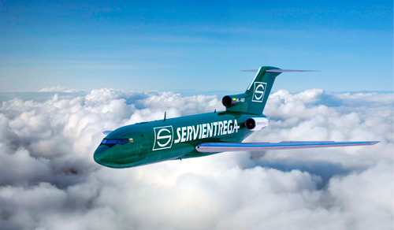
Breve Reseña
SERVIENTREGA S.A. es una empresa que integra la cadena de abastecimiento, brindando soluciones integrales en logística y comunicaciones, pionera y líder en el sector dentro del mercado colombiano. Fue constituida jurídicamente el 29 de noviembre de 1982 gracias a los esfuerzos de sus socios y fundadores.

Slide 4
Misión:
Satisfacer totalmente las necesidades de logística y comunicación integral de los Clientes, a través de la excelencia en el servicio, el desarrollo integral de sus Líderes de Acción y el sentido de compromiso con la familia y el País
Visión:
Quieren que Servientrega sea un modelo de empresa líder en servicios de logística y comunicación, por seguridad, oportunidad
y cubrimiento en América, con presencia competitiva a nivel mundial.

Slide 5
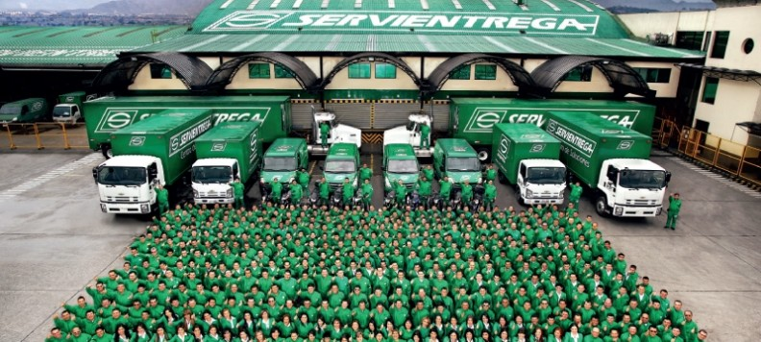
Política Integral
Basados en una Doctrina Institucional enmarcada en Principios y Valores, en el Direccionamiento Estratégico del Séptimo
Quinquenio “Sustentabilidad” que les conducirá a la equidad social, equilibrio ambiental y crecimiento económico, se comprometemos a satisfacer las necesidades, expectativas y compromisos con los
grupos sociales .

Slide 6
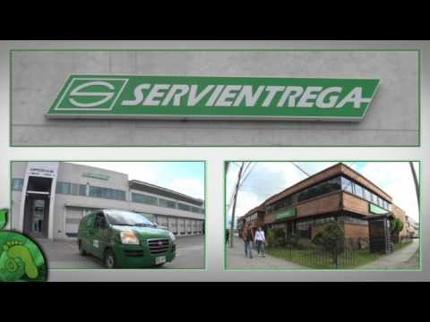
Video

Slide 7
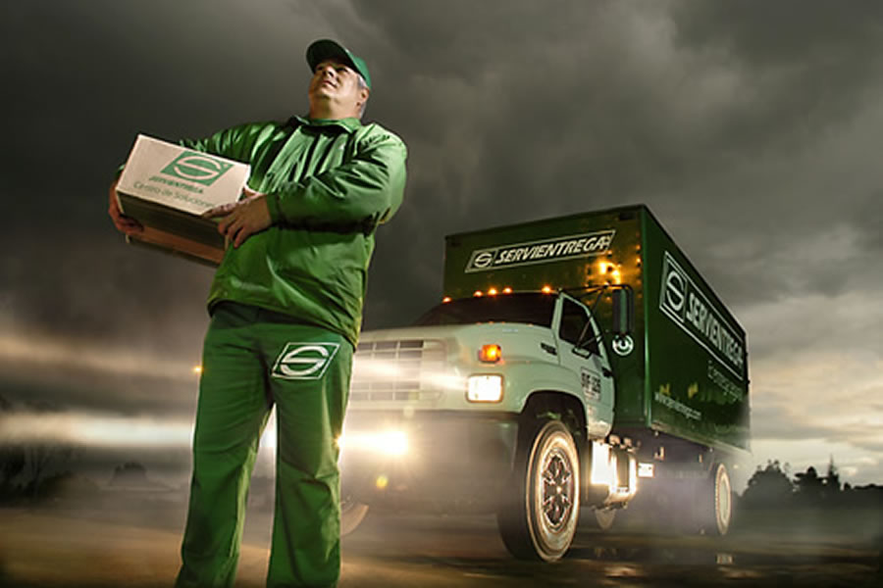
Para mas información, haz clic en la imagen

